Slide 1
Handwritten mathematical symbols OCR
2023-1 인공지능과딥러닝 – 6조
Term-project 주제 발표

Slide 2
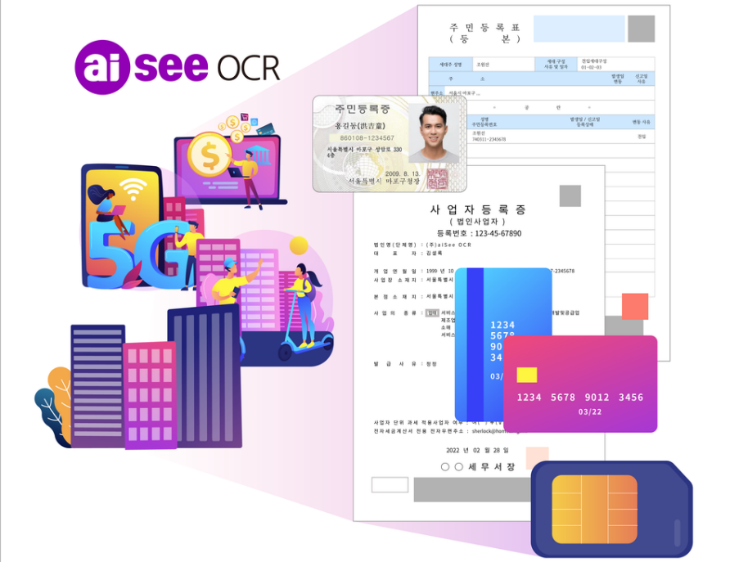
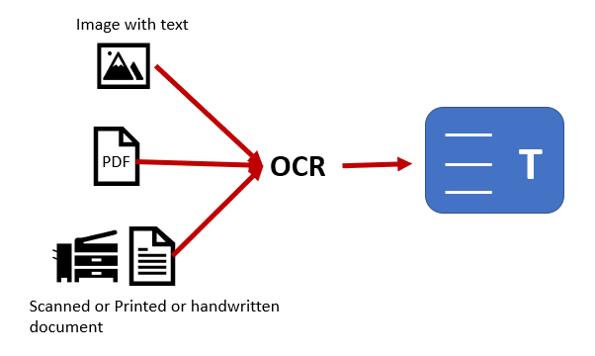
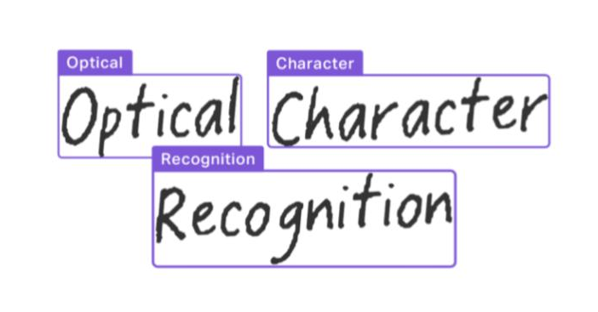
I. Background
Optical character recognition (OCR)
Handwritten text, Printed text → Machine-encoded format (digital form)
OCR technology
Automation of text conversion
Text conversion into searchable information
OCR technology 활용 사례
Papago - 이미지 번역 서비스
주민등록증, 사업자등록증 등 행정문서 처리 자동화
물류 시스템 자동화
Examples of OCR technology

Slide 3
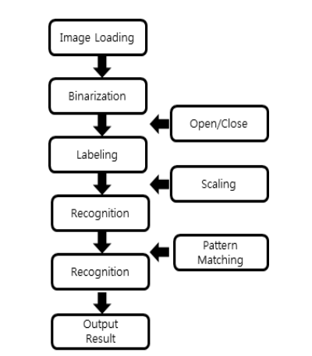
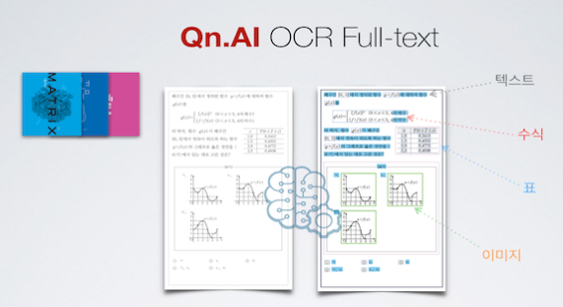
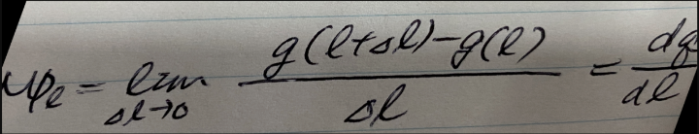

OCR system
Extraction of features
Classification of features (based on patterns)
Mathematical symbols OCR
일렬로 정렬된 문자가 아닌 수식을 Recognition
Printed 된 수식을 지원하는 상업용 OCR 프로그램
교육 현장 등 넓은 분야에 활용 가능
Handwritten mathematical symbols OCR
인식 정확도가 높지 않아 상업적 활용이 부진함
회전, 필체 등 내-외부적 Noise가 존재하여 보다 정교한 이미지 전처리가 요구됨
Flow chart of mathematical symbols OCR
Example of preprocessing
Commercial mathematical symbols OCR program

Slide 4
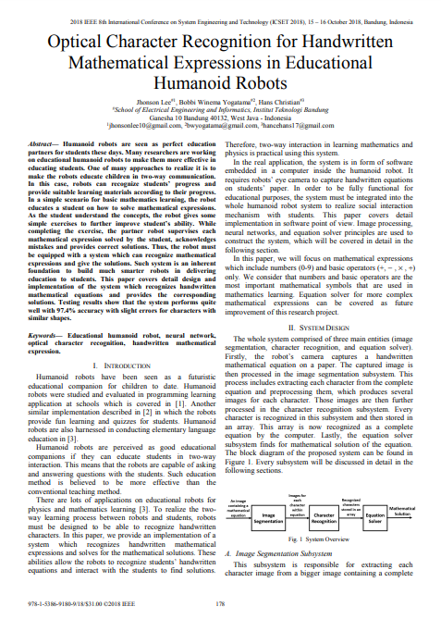
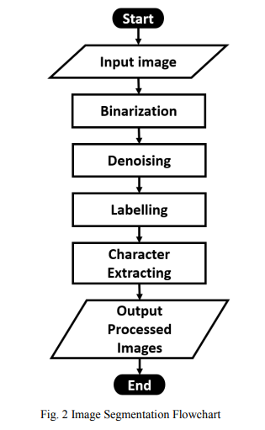
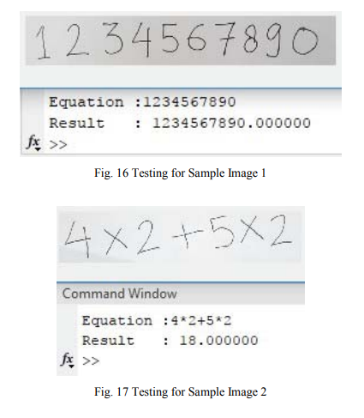
II. Related works
Handwritten mathematical symbol OCR
Handwritten equation을 인식하는 OCR을 아동용 교육용 로봇에 적용한 선행 연구 존재
해당 연구에서는 0-9까지의 Digits 및 사칙연산과 같은 Basic expression에 국한하여 인식을 수행
이미지 전처리의 경우 MATLAB graythreshold library를 활용함
Flow chart and result
Referenece : Lee, Jhonson, Bobbi Winema Yogatama, and Hans Christian. "Optical character recognition for handwritten mathematical expressions in educational humanoid robots." 2018 IEEE 8th International Conference on System Engineering and Technology (ICSET). IEEE, 2018.
Related paper

Slide 5
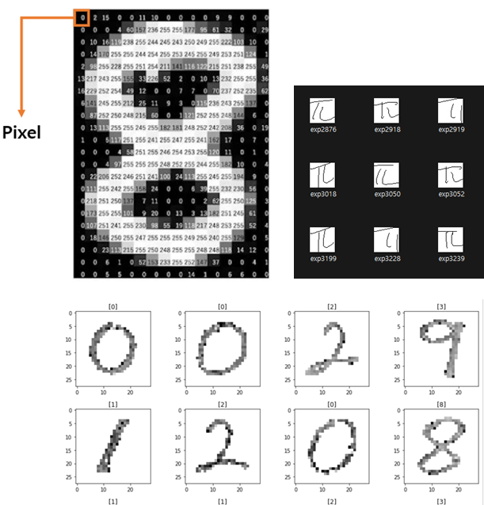
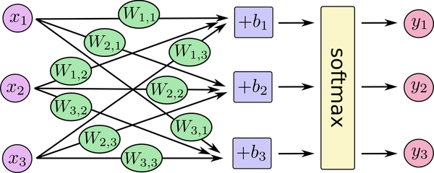
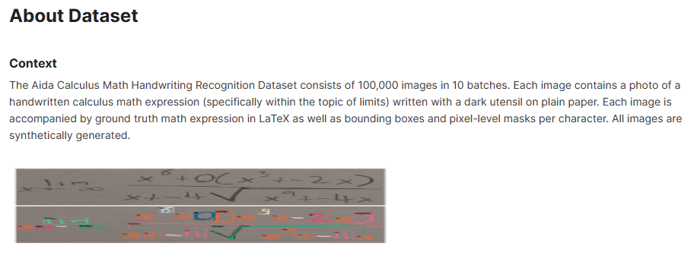
III. Methodology & dataset
Data augmentation
Dataset의 Noise를 줄이기 위하여 최대한 숫자, 배경만을 남기는 Adaptive threshold를 이용
Character extraction
Dataset에서 추출한 Mathematical symbol을 Softmax regression을 사용하여 학습
Hyperparameter tuning
최적 Optimizer 선정, penalty function 개선 등을 함께 고려
Dataset
Kaggle의 ‘Handwritten math symbol dataset’ 활용 예정
학습 Data가 부족하다고 판단될 경우, ‘Aida calculus math hand- writing recognition dataset’ 등을 활용하여 보완 예정
Pixel data input
Softmax regressor
Dataset description

Slide 6
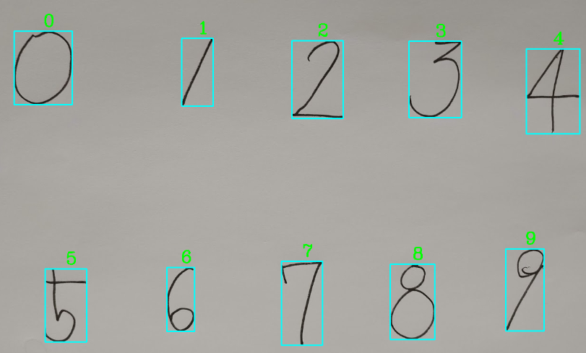
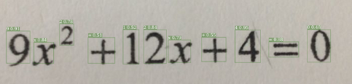

IV. Expected effectiveness
More complex expression
지수, 미적분 등이 포함된 다양한 수식을 인식하여 Text로 출력 가능
수식이 다수 포함된 논문 등의 Text 작성 자동화를 통하여 보다 효율적인 문서 작업이 가능할 것으로 예상됨
Math symbol OCR
$$9x^{2}+12x+4=0$$
Input image data
(OpenCV)
Output text
Expected effectiveness

Slide 7
Q&A

